Slide 1
Aprendizaje Supervisado
José Ramón Iglesias Gamarra

Slide 2
Presentación

Slide 3
Contenidos

Slide 4
Temario del Curso
¿Qué es aprendizaje supervisado?
Aprendizaje supervisado.
Repaso: Regresión Lineal y Polinomial, Regresión Logística, Naive Bayes.
Support Vector Machines.
Repaso: Perceptrón.
SVC/SVR. Datos no linealmente separables. Función de costo.
Ensemble learning.
Repaso: Decision Trees
Random Forest, Bagging, Boosting, Voting.
Redes neuronales.
Perceptrón multicapa. Redes convolucionales. Redes recurrentes.
Sistemas de recomendación.
Filtrado colaborativo.
Prácticas de reproducibilidad

Slide 5
Primera Clase

Slide 6
Temario de la Clase
¿Qué es aprendizaje supervisado?
Aprendizaje supervisado.
Repaso: Regresión Lineal y Polinomial, Regresión Logística, Naive Bayes.
Support Vector Machines.
Repaso: Perceptrón.
SVC/SVR. Datos no linealmente separables. Función de costo.
Ensemble learning.
Repaso: Decision Trees
Random Forest, Bagging, Boosting, Voting.
Redes neuronales.
Perceptrón multicapa. Redes convolucionales. Redes recurrentes.
Sistemas de recomendación.
Filtrado colaborativo.
Prácticas de reproducibilidad

Slide 7
Motivación

Slide 8
Ejemplos de aprendizaje supervisado
Una banco recibe nuevos pedidos para acceder a una tarjeta de crédito. Cada pedido tiene información acerca del aplicante:
Recibo de sueldo
Edad
Estado Civil
Informe de Veraz
Situación crediticia según el BCRA
...
Problema: Determinar si aceptar o rechazar el pedido.
El servicio de correo de una universidad recibe cientos de mails por día.
Problema: Clasificar cada mail como correo basura (spam) o correo deseado, para filtrar y aligerar el servicio.

Slide 9
Descripción del problema: Aprendizaje supervisado
Datos: Se dispone de un conjunto de registros (o ejemplos, o instancias) descritos por n atributos: A₁, A₂, ... , A_{n} y cada instancia está anotada con una etiqueta, pudiendo ser una clase (e.g. Spam / No Spam), o un valor numérico (e.g. score crediticio).
Objetivo: Aprender un modelo (o función) a partir de los datos, buscando predecir sus etiquetas a partir de los atributos. Este modelo puede ser utilizado para predecir las etiquetas de nuevos registros sin anotar.

Slide 10
Aprendizaje Supervisado

Slide 11
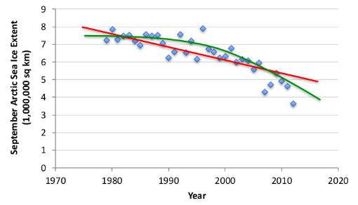
Regresión
Dados (x₁,y₁), (x₂, y₂), …, (x_{n}, y_{n})
Aprender una f(x) que permita predecir y a partir de x
Si y ϵ ℝ^{n}: Es un problema de regresión.
Filminas del
curso previo

Slide 12
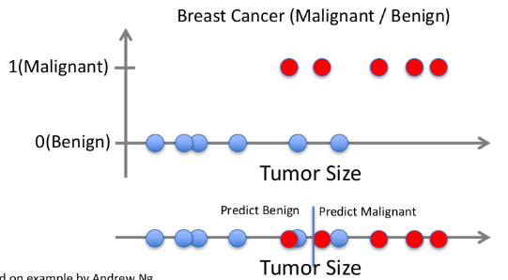
Clasificación
Dados (x₁,y₁), (x₂, y₂), …, (x_{n}, y_{n})
Aprender una f(x) que permita predecir y a partir de x
Si y es categórica: Es un problema de clasificación.
Filminas del
curso previo

Slide 13
Clasificación
Dados (x₁,y₁), (x₂, y₂), …, (x_{n}, y_{n})
Aprender una f(x) que permita predecir y a partir de x
Si y es categórica: Es un problema de clasificación.
Filminas del
curso previo

Slide 14
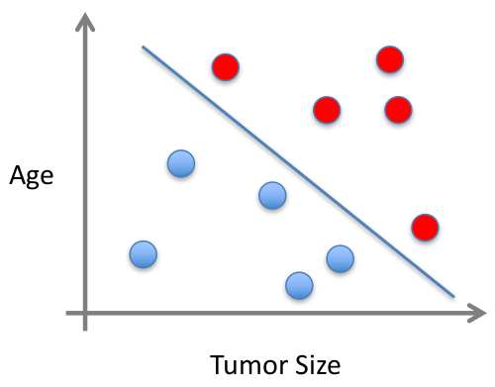
Aprendizaje Supervisado
La variable x puede ser multidimensional.
Cada dimensión corresponde a un atributo:
Edad del paciente
Tamaño del tumor
Uniformidad en la forma de la célula
Etcétera
La regresión busca “acercar” los datos a una función (lineal, polinomial, etc.)
La clasificación busca separar los datos mediante ciertos “bordes”.
Filminas del
curso previo

Slide 15
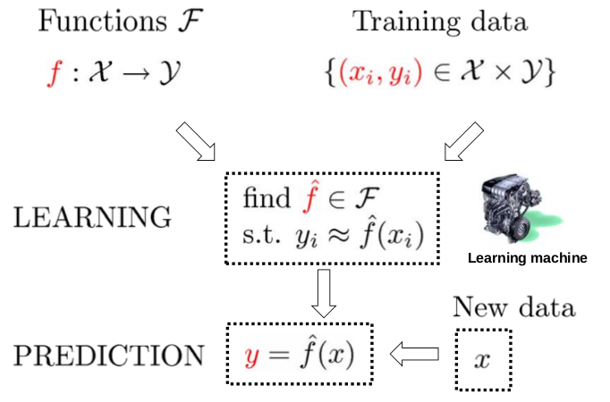
Aprendizaje supervisado
Filminas del
curso previo

Slide 16
Elección de hiperparámetros
Dividir el conjunto total de ejemplos en tres subconjuntos
Entrenamiento: aprendizaje de variables del modelo
Validación: ajuste/elección de hiperparámetros
Evaluación: estimación final del desempeño del modelo entrenado (y con hiperparámetros elegidos adecuadamente)
Datos
Entrenamiento
Validación
Evaluación
Filminas del
curso previo

Slide 17
Regresión Lineal y Polinomial

Slide 18
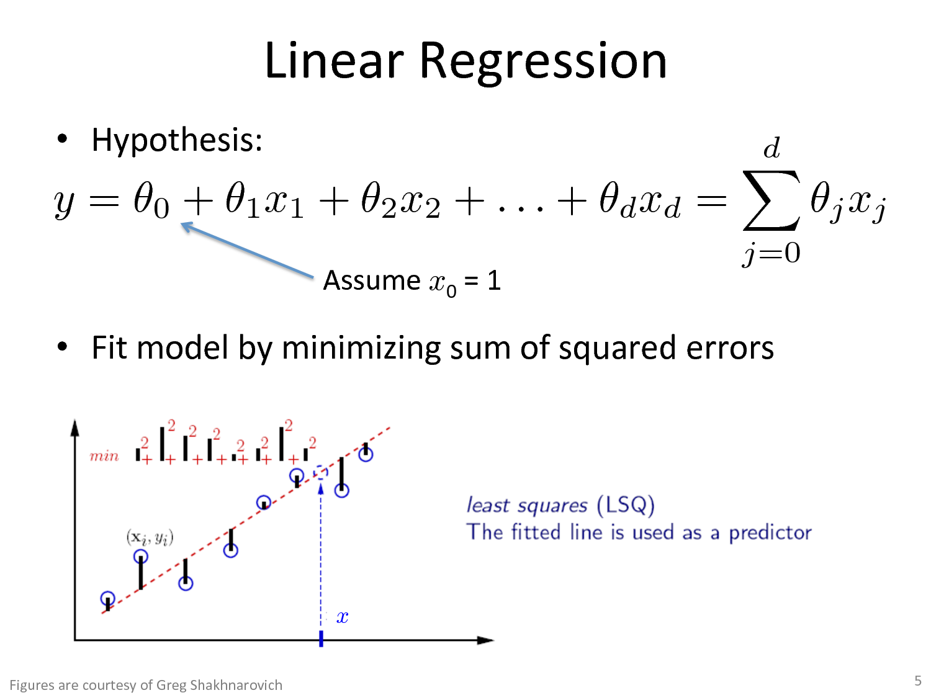
Regresión Lineal
Busca ajustar los datos de entrenamiento mediante una función que sea un hiperplano.
Los valores 𝜃 son los pesos de los atributos (o features en inglés).
Se entrena minimizando la suma del error cuadrático.

Slide 19
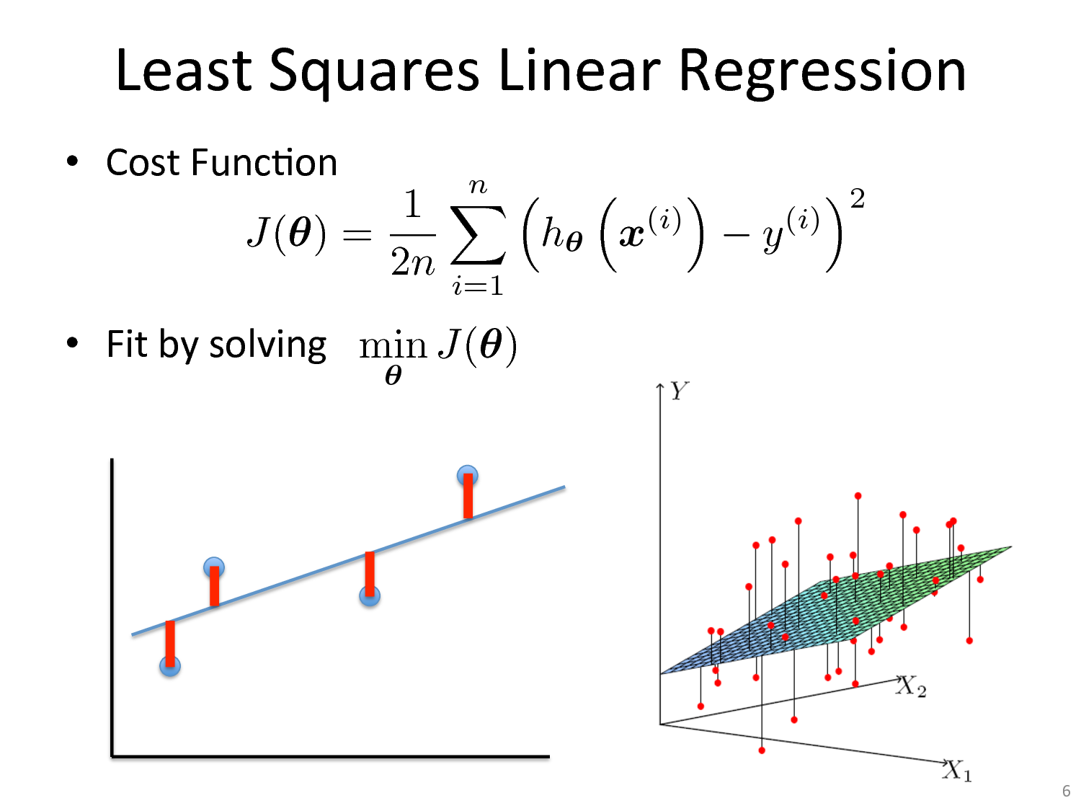
Regresión Lineal: Función de costo
Función objetivo:
Se resuelve mediante:

Slide 20
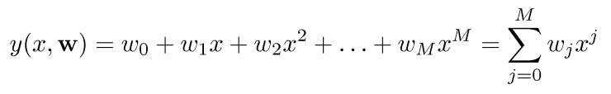
Regresión Polinomial
Busca ajustar los datos de entrenamiento mediante una función polinomial:
Mientras más alto el grado del polinomio, más se ajusta a los datos (pero se vuelve más complejo y tiende a sobreajustar).

Slide 21
Demo Time (demo_1_linear_regression)
Notes:
La demo nos muestra ciertos "problemas" con el perceptrón que intentaremos corregir luego con las SVMs

Slide 22
Regresión Logística

Slide 23
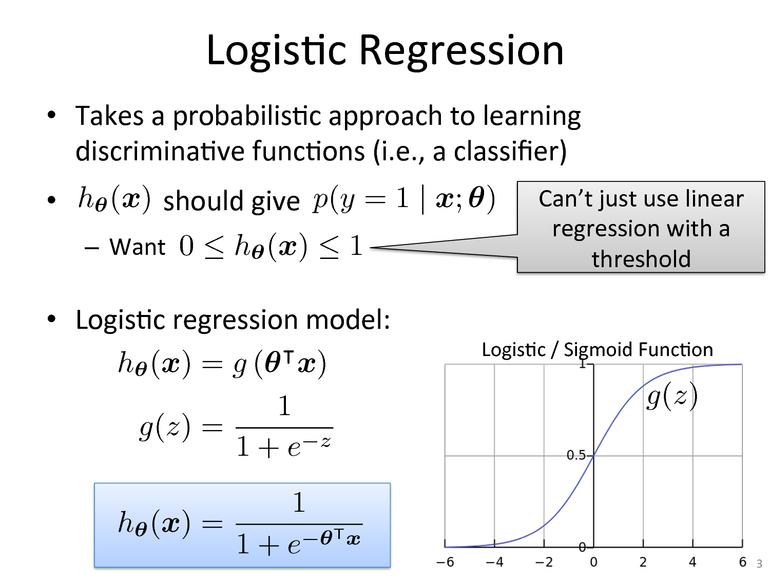
Regresión Logística
Usa un enfoque probabilístico.
debería ser
Modelo de regresión logística

Slide 24
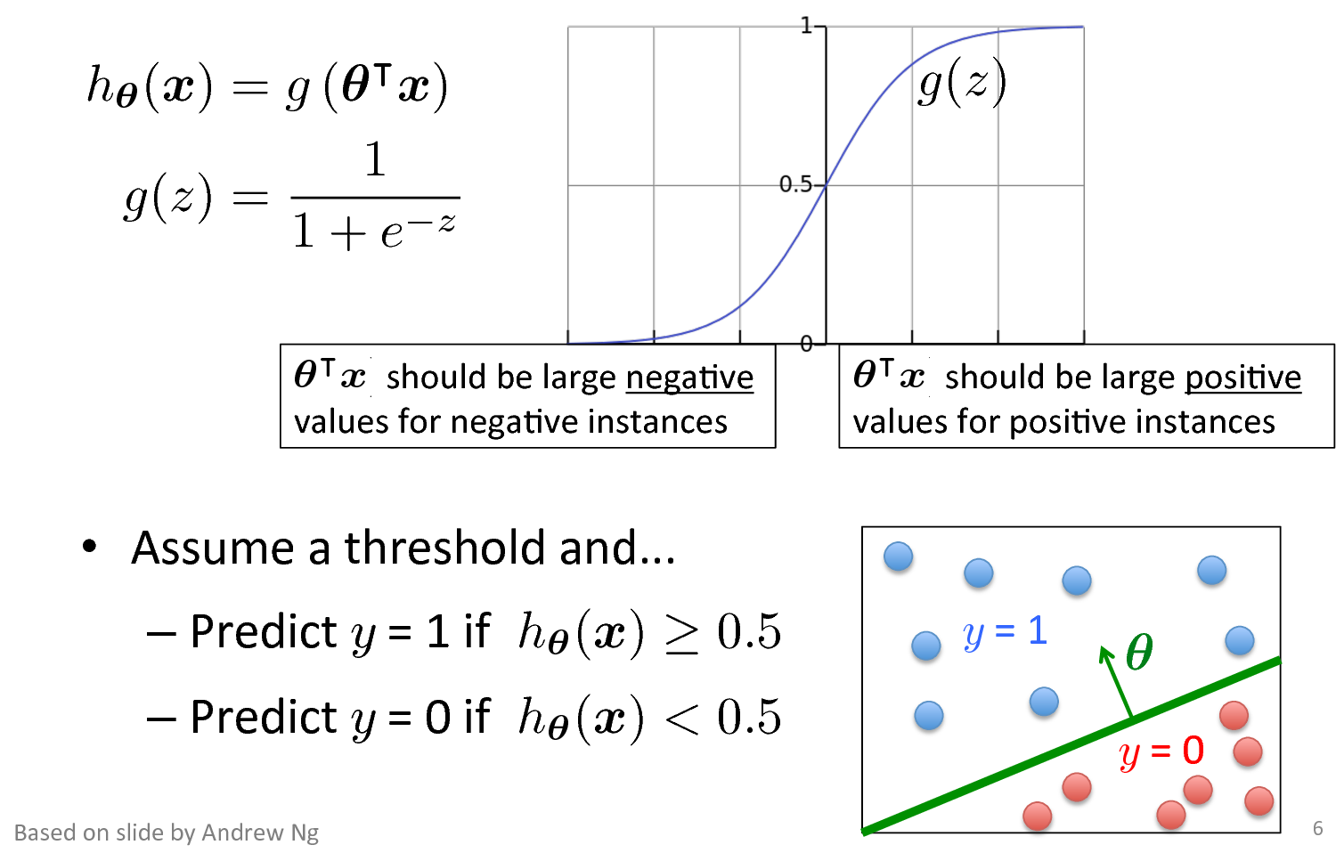
Regresión Logística
𝜭^{T}x debería tener valores negativos grandes para instancias negativas y valores positivos grandes para instancias positivas.
Definir un umbral y...
Predecir
si
Predecir
si

Slide 25
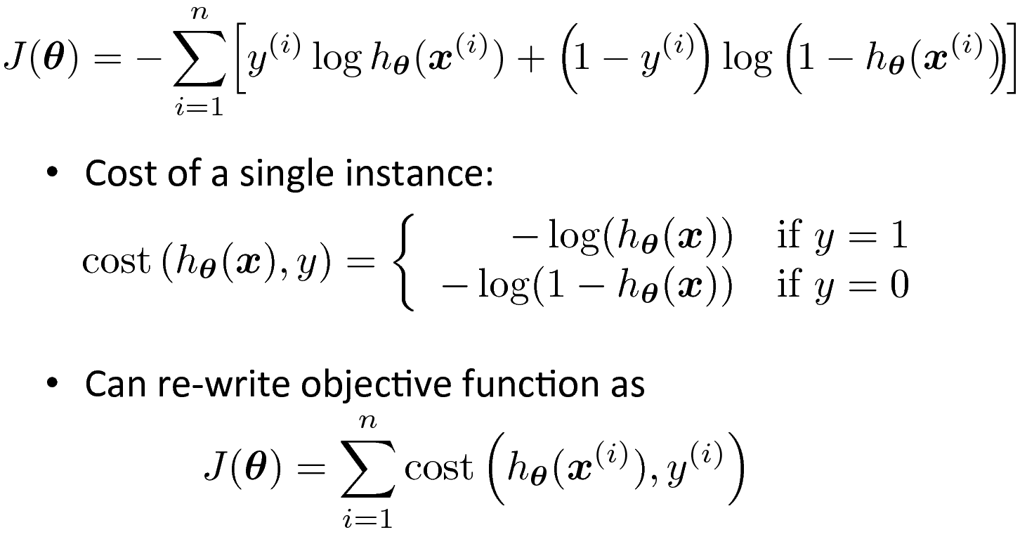
Regresión Logística: Función de costo
Costo de una sola instancia de los datos
Se reescribe la función de coste como
Notes:
Descenso por gradientes: https://towardsdatascience.com/introduction-to-logistic-regression-66248243c148, https://towardsdatascience.com/gradient-descent-demystified-bc30b26e432a,

Slide 26
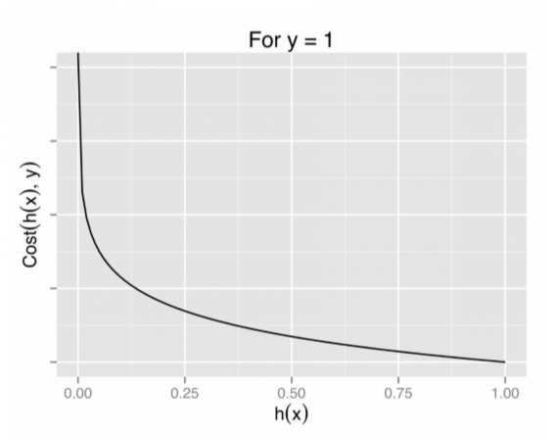
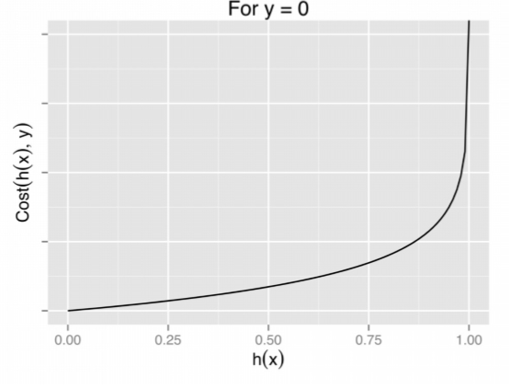
¿Por qué esta función de costo?
Notes:
Por qué esa función de costo? https://ml-cheatsheet.readthedocs.io/en/latest/logistic_regression.html#cost-function

Slide 27
Demo Time (demo_2_logistic_regression)
Notes:
La demo nos muestra ciertos "problemas" con el perceptrón que intentaremos corregir luego con las SVMs

Slide 28
Naive Bayes

Slide 29
Naive Bayes
Es un clasificador basado en el teorema de Bayes, con una asunción “naive” sobre los datos.
Es muy sencillo de programar y entender.
Sirve mucho como baseline y, aunque simplista, puede tener resultados que sobrepasan a algoritmos mucho más complejos.
Es rápido de entrenar y funciona con datos de mucha dimensionalidad (e.g. es muy útil a la hora de clasificar documentos).

Slide 30
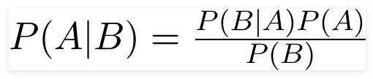
Teorema de Bayes
El algoritmo de “Naive Bayes” está fuertemente ligado al teorema de Bayes.
El Teorema de Bayes establece:
El teorema establece que se puede encontrar la probabilidad de A (e.g. una clase objetivo) dada la ocurrencia de B (e.g. un conjunto de features). Es decir, B es la evidencia y A es la hipótesis.

Slide 31
Naive Bayes: Asunciones
Bajo el teorema de Bayes, la principal asunción es que los atributos son independientes entre sí.
La presencia de un feature no afecta a los otros. Esta asunción es “naive”, por eso el nombre del algoritmo.
Una segunda asunción, es que todos los atributos tienen el mismo efecto en la salida del algoritmo.

Slide 32
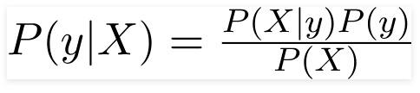

Naive Bayes: Utilizando el Teorema de Bayes
En base a lo establecido, se puede utilizar el teorema de Bayes para calcular la probabilidad de una clase y de la siguiente manera:
Donde y representa la clase y X representa el vector de atributos:

Slide 33
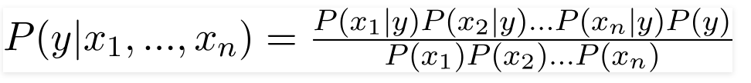

Naive Bayes: Utilizando el Teorema de Bayes
Utilizando sustitución en la fórmula anterior obtenemos:
Dado que el denominador es estático para todas las entradas del conjunto de datos se puede ignorar y se establece una proporcionalidad:

Slide 34

Naive Bayes: Predicción de la clase
En base a lo visto previamente, la predicción de la clase objetivo es sencillamente aquella con mayor probabilidad:

Slide 35
Naive Bayes: Algoritmo
Calcular la probabilidad para cada clase
P(y) / ∀ y ∈ Y
Calcular la probabilidad condicional de cada atributo dada cada clase:
P(x_{i}|y) / 0 ≤ i ≤ n, ∀ y ∈ Y
Calcular la clase de acuerdo a la que maximice la probabilidad (o, en este caso la proporción):
y = argmax_{y} P(y) ∏^{n}_{i=1}P(x_{i}|y)

Slide 36
Naive Bayes: Tipos de algoritmos
Bernoulli Naive Bayes: Para casos donde los atributos son variables binarias (e.g. si una palabra ocurre o no en un documento).
Multinomial Naive Bayes: Para casos donde los atributos representan frecuencias (e.g. la cantidad de veces que una palabra ocurre en un documento).
Gaussian Naive Bayes: Para casos donde los atributos toman valores continuos, se asume que los valores son muestras de una distribución gaussiana (esto se usa para calcular las probabilidades condicionales en el algoritmo).
Notes:
Por si tenemos tiempo: https://www.kaggle.com/dilip990/spam-ham-detection-using-naive-bayes-classifier

Slide 37
Naive Bayes: Relación con Regresión Logística
Naive Bayes es un modelo generativo, es decir, que intenta modelar la probabilidad p(y,x) donde "y" representa la etiqueta y "x" representa los atributos. A grandes rasgos, trata de generar los atributos del modelo dada la etiqueta.
La Regresión Logística es un modelo discriminativo, es decir, que intenta modelar la probabilidad p(y|x). A grandes rasgos, determina la etiqueta "y" a partir del vector de atributos "x". Esto quiere decir que no le hace falta hacer ninguna asunción sobre p(x) ya que no es necesaria para modelar.
Notes:
https://www.research.ed.ac.uk/portal/files/10482724/crftut_fnt.pdf

Slide 38
Demo Time (demo_3_naive_bayes)

Slide 39
Algoritmo del perceptrón

Slide 40
El algoritmo del "perceptrón"
Propuesto por Frank Rosenblatt en 1958
El objetivo es encontrar un hiperplano de separación
Sólo encuentra la solución si los datos son linealmente separables
Es un algoritmo online (procesa un ejemplo a la vez)
Filminas del
curso previo

Slide 41
El algoritmo del "perceptrón"
Entrada:
Una conjunto de entrenamiento (x₁,y₁), (x₂, y₂), …, (x_{n}, y_{n})
Una tasa de aprendizaje r
Algoritmo:
Inicializar w⁽⁰⁾ ϵ ℝ^{n}
Para cada ejemplo (x_{i},y_{i})
Predecir y_{i}' = signo(w^{T}x_{i}+w₀)
Si y_{i}' ≠ y_{i}:
w^{(t+1)} ← w^{(t)} + r (y_{i} x_{i})
Filminas del
curso previo

Slide 42
El algoritmo del "perceptrón"
Entrada:
Una conjunto de entrenamiento (x₁,y₁), (x₂, y₂), …, (x_{n}, y_{n})
Una tasa de aprendizaje r
Algoritmo:
Inicializar w⁽⁰⁾ ϵ ℝ^{n}
Para cada ejemplo (x_{i},y_{i})
Predecir y_{i}' = signo(w^{T}x_{i}+w₀)
Si y_{i}' ≠ y_{i}:
w^{(t+1)} ← w^{(t)} + r (y_{i} x_{i})
Actualiza solo cuando comete un error
Error en positivos:
w^{(t+1)} ← w^{(t)} + r x_{i}
Error en negativos:
w^{(t+1)} ← w^{(t)} - r x_{i}
Si y_{i}w^{T}x_{i} ≤ 0 → error
Filminas del
curso previo

Slide 43
Demo Time (demo_4_perceptron)
Notes:
Antes de la demo: https://www.youtube.com/watch?time_continue=23&v=vGwemZhPlsA&feature=emb_logo
La demo nos muestra ciertos "problemas" con el perceptrón que intentaremos corregir luego con las SVMs

Slide 44
Introducción a Support Vector Machines

Slide 45
Fronteras de decisión en clasificación
Un clasificador busca separar los datos de una y otra clase de la mejor manera.
Esta separación se da mediante una frontera de decisión.
¿Qué determina que tan “buena” es una frontera de decisión?

Slide 46
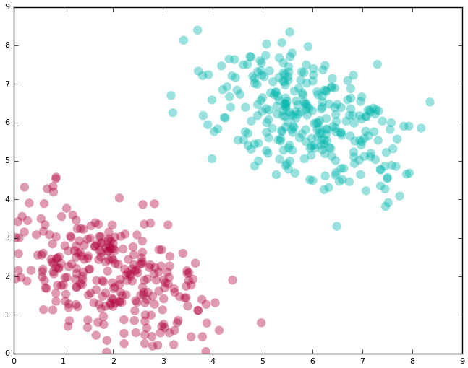
¿Qué es una “buena” frontera de decisión?
Image from https://blog.statsbot.co/

Slide 47
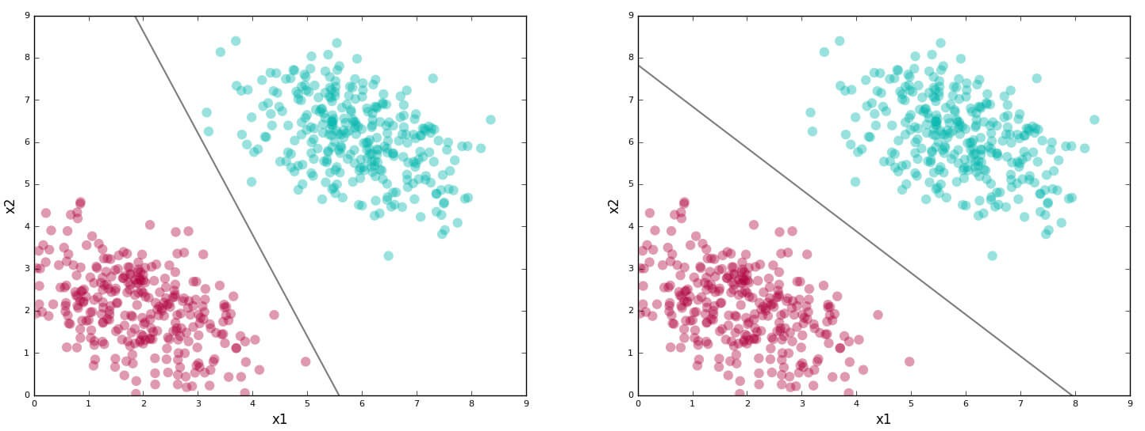
¿Qué es una “buena” frontera de decisión?
Image from https://blog.statsbot.co/

Slide 48
Margen de la frontera
En el gráfico anterior, cualquiera de las líneas separan los datos correctamente.
Buscamos una línea que capture el patrón general entre los datos.
En el gráfico de la izquierda, la línea de separación está algo sesgada. Tiene menos margen entre ella y ambos clústeres de datos.
La línea en el gráfico de la derecha, en cambio, se encuentra bien a la mitad de ambos clústeres.

Slide 49
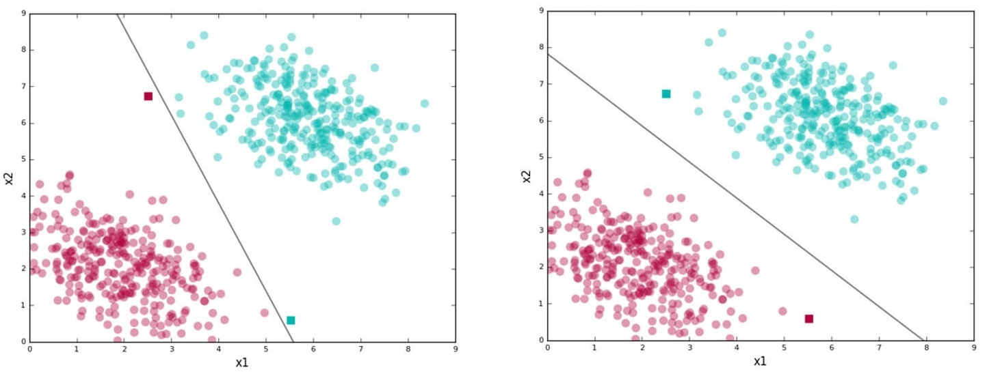
¿Qué pasa al clasificar nuevos datos?
Dato nuevo
Dato nuevo
Dato nuevo
Dato nuevo
Image from https://blog.statsbot.co/

Slide 50
Support Vector Machines
Es un algoritmo que busca separar los datos mediante la mejor frontera de decisión. Esta frontera de decisión es conocida como hiperplano.
En este caso, “mejor” se refiere a aquella que esté lo más separada posible de los puntos más cercanos a ella. Estos puntos son conocidos como vectores de soporte, y el espacio entre ellos y el hiperplano se conoce como margen.
En términos más técnicos, un algoritmo de SVM encuentra el hiperplano que devuelva el mayor margen entre sí mismo y los vectores de soporte.
Este tipo de clasificador a veces es conocido como “clasificador por márgenes” (margin classifier).

Slide 51
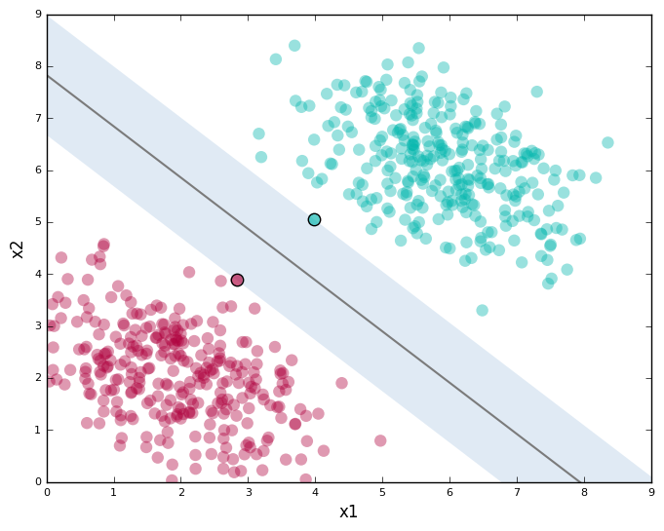
Support Vector Machines
Image from https://blog.statsbot.co/

Slide 52
Fin de la primera clase

